Slide 1
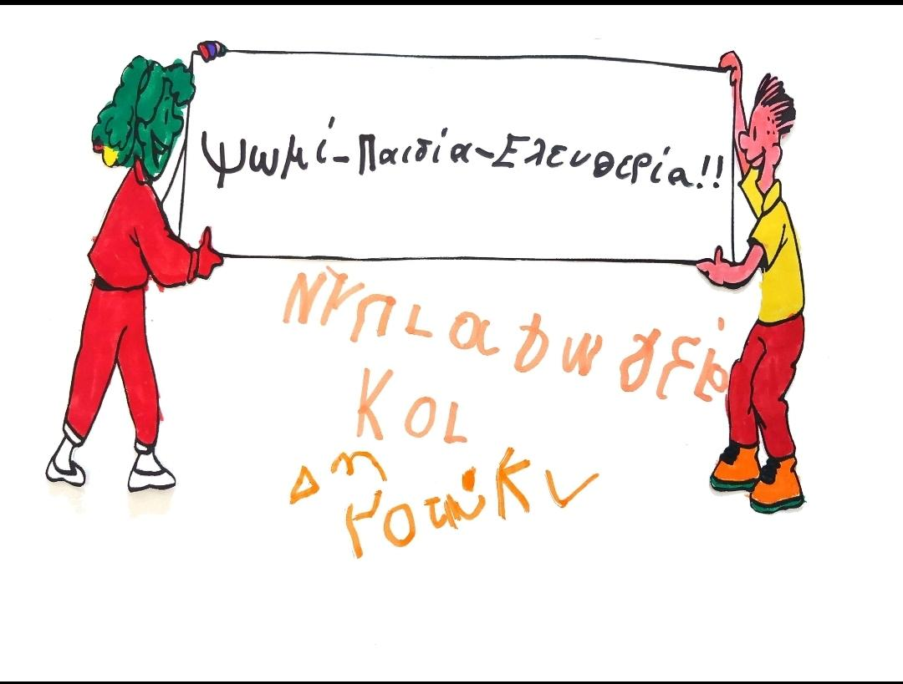
Η ιστορία του Πολυτεχνείου μέσα από την έρευνα των παιδιών….

Slide 2
Όταν η διχόνοια γέμισε τον κόσμο…

Slide 3
Βρήκε παρέα το μίσος και το θυμό!

Slide 4
με αρχηγό τους την κυρία Δικτατορία

Slide 5
Όσο περνούσε ο καιρός ο φόβος και η σιωπή έπνιγε τον κόσμο

Slide 6
Ώσπου κάποιοι γενναίοι πήραν μια μεγάλη απόφαση!

Slide 7
Οι φοιτητές κλείστηκαν στον Πολυτεχνείο

Slide 8
«Κάτω η Χούντα, κάτω η Δικτατορία»

Slide 9
Οι αρχηγοί θύμωσαν και έδρασαν αστραπιαία

Slide 10
«Ψωμί-Παιδεία- Ελευθερία» Χαρά για την Δημοκρατία!

Slide 11
Πηγές
Γ’ τάξη δημοτικού σχολείου Νεροκούρου
Νηπιαγωγείο Νεροκούρου
Kinderela, στίχοι

